Slide 1

HỆ THỐNG Quản lý bãi đỗ xe thông minh
Thuyết trình - Nhóm 07

Slide 2
NỘI DUNG BÀI THUYẾT TRÌNH
Tổng quan dự án
Kiến trúc hệ thống
01
02
03
Nhận diện biển số
04
Cập nhật Firmware
Giới thiệu, mục tiêu, chức năng, linh kiện sử dụng
Các thành phần chính của hệ thống và chức năng
Trình bày về module nhận dạng biển số xe
Các nội dung liên quan đến cập nhật firmware cho các thiết bị trong HT

Slide 3
1. Tổng quan dự án

Slide 4
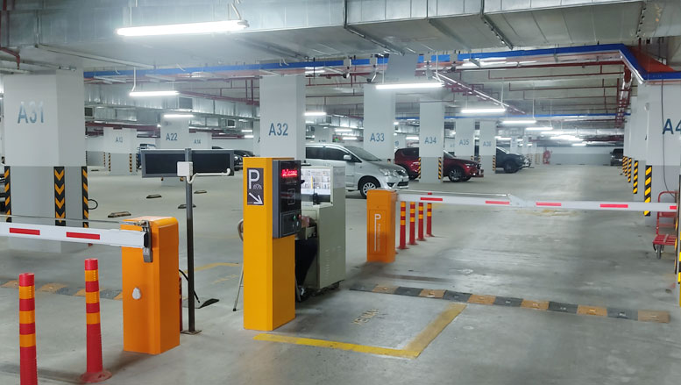
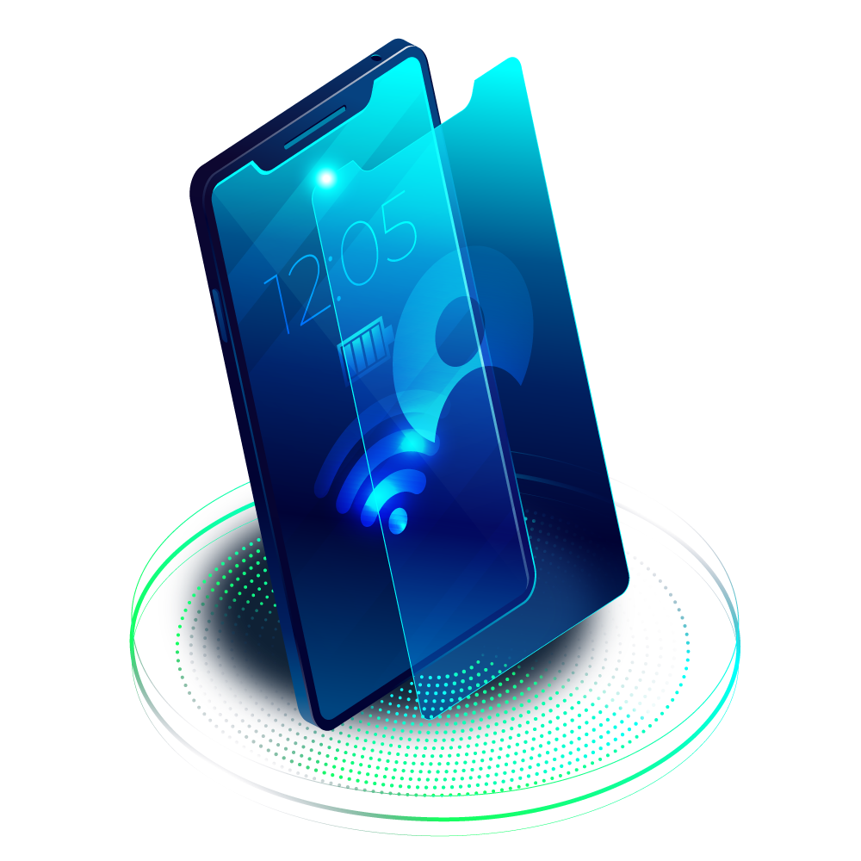
1.2 GIỚI THIỆU ĐỀ TÀI
Hệ thống quản lý bãi đỗ xe
- Là hệ thống được xây dựng nhằm quản lý một lượng lớn các phương tiện dừng đỗ trong một không gian nhất định.
- Càng ngày phổ biến, có mặt ở khắp mọi nơi, đặc biệt là ở các thành phố lớn.
- Có nhiều loại khác nhau, đa dạng từ quy mô đến hình thức quản lý.
Bãi gửi xe dưới tầng hầm
Hướng tới tự động hóa tối đa quá trình gửi và nhận phương tiện

Slide 5
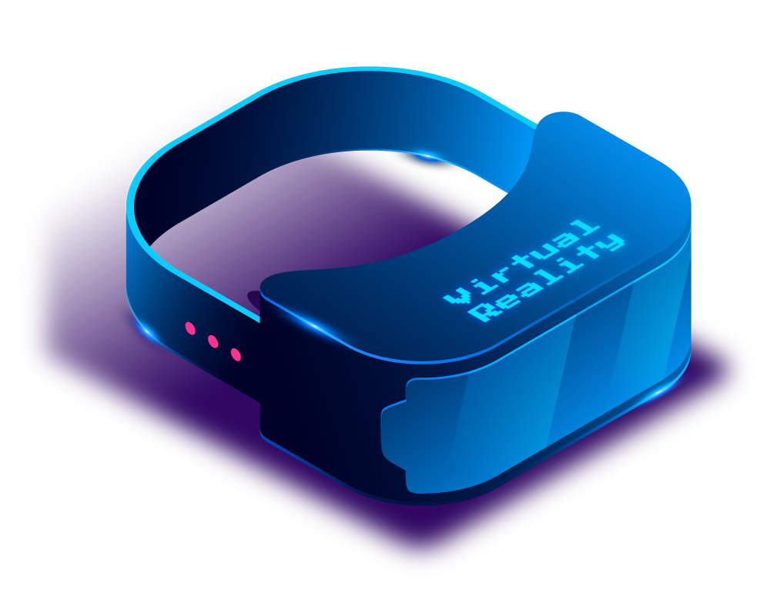
1.2 MỤC TIÊU VÀ PHẠM VI CHỨC NĂNG
Mục tiêu
- Xây dựng hệ thống mô phỏng bãi đỗ xe thông minh
Giới hạn
- Quản lý bãi đỗ xe với một tầng duy nhất
- Sử dụng một lối vào ra duy nhất
- Chỉ quản lý theo lượt gửi xe với vé gửi xe
- Cung cấp các tiện ích hỗ trợ theo dõi trạng thái gửi xe

Slide 6
1.2 MỤC TIÊU VÀ PHẠM VI CHỨC NĂNG
CheckIn/Checkout với thẻ từ và nhận diện biển số xe bằng AI
Chức năng
Quản lý người dùng, xem trạng thái gửi xe qua mobile và website
Quản lý và xem báo cáo thống kê hệ thống từ xa (server)
Cập nhật firmware từ xa

Slide 7
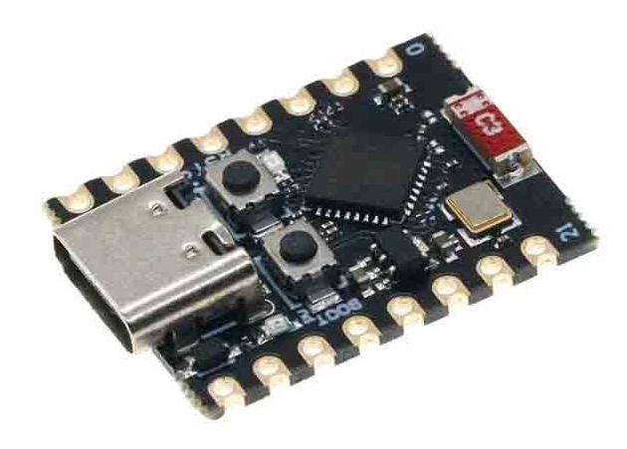
ESP32-C3 Supermini
1.3 THIẾT BỊ, LINH KIỆN PHẦN CỨNG
Là dòng vi điều khiển thuộc họ ESP32, có hiệu năng xử lý cao cùng với mức tiêu thụ điện thấp. Hỗ trợ Wifi 2.4Ghz và BLE 5.0
Chức năng: Quản lý module đọc thẻ từ, kết nối gửi nhận tín hiệu điều khiển tới local server
Ảnh ESP32-C3

Slide 8
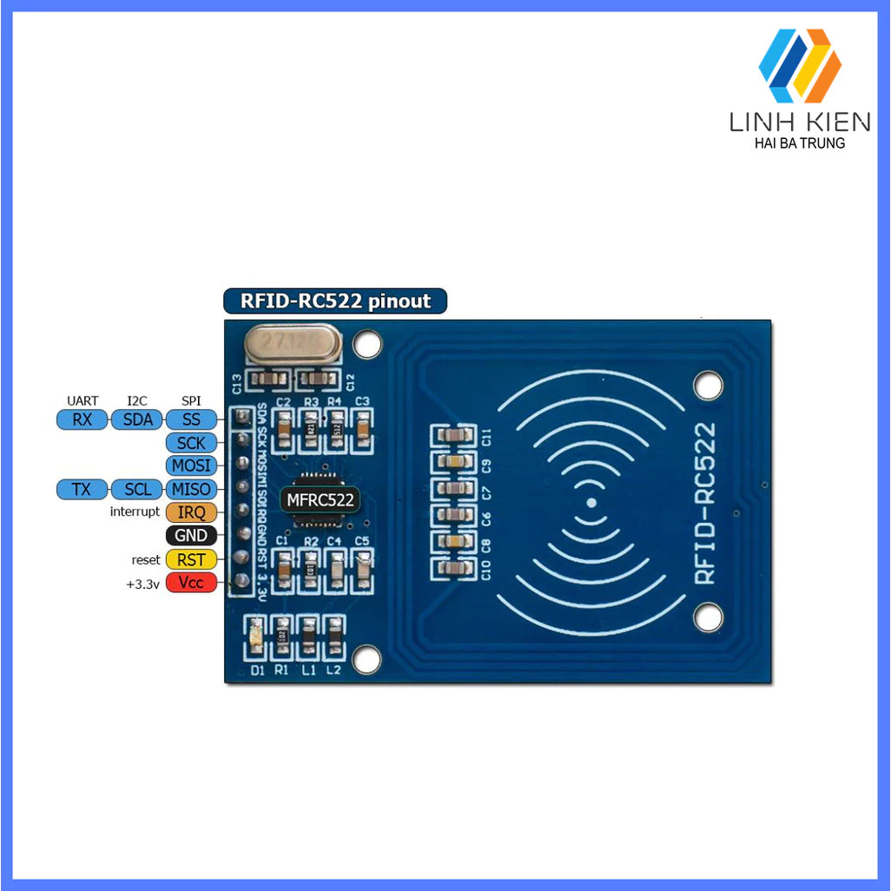
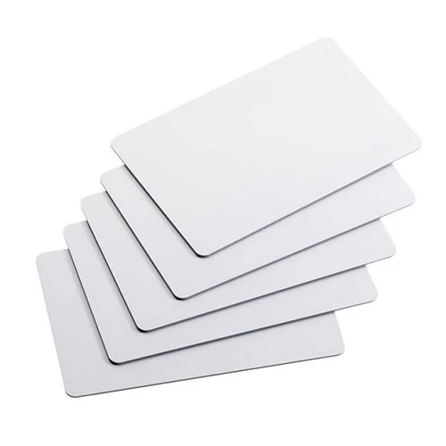
MFRC522 + Thẻ RFID
1.3 THIẾT BỊ, LINH KIỆN PHẦN CỨNG
Thẻ RFID chứa chip và anten, cho phép truyền dữ liệu không tiếp xúc qua sóng vô tuyến. MFRC522 là một đầu đọc/ghi thẻ RFID hoạt động ở tần số 13.56 MHz
Ảnh MFRC522
Chức năng: Thẻ RFID đóng vai trò như vé gửi xe, MFRC522 chịu trách nhiệm đọc UID của thẻ gửi cho ESP32-C3
Ảnh thẻ RFID

Slide 9
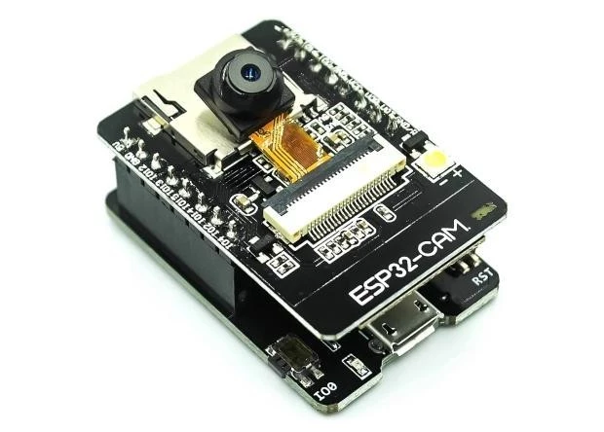
ESP32-CAM
1.3 THIẾT BỊ, LINH KIỆN PHẦN CỨNG
ESP32-CAM là bo mạch phát triển tích hợp vi điều khiển ESP32 cùng camera OV2640, hỗ trợ Wi-Fi và Bluetooth
Chức năng: Gửi luồng stream camera và ảnh chụp
phương tiện để là đầu vào xử lý nhận diện biển số
Ảnh ESP32-CAM

Slide 10
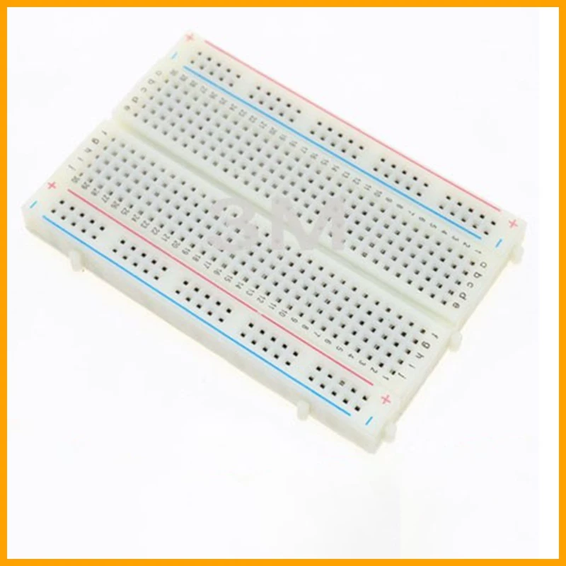
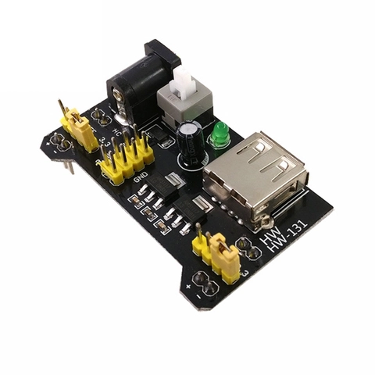
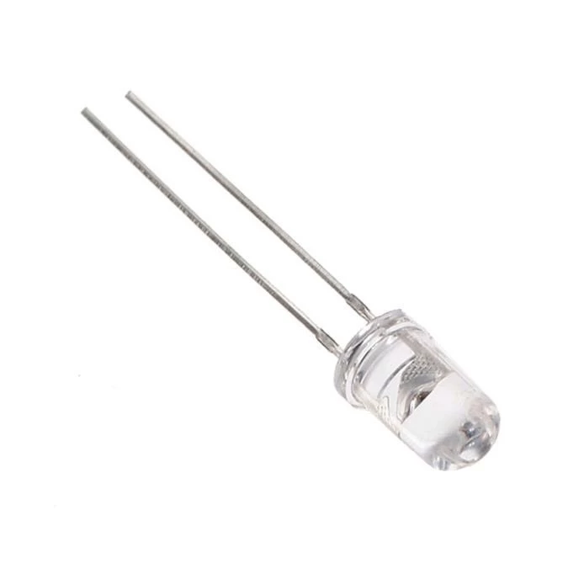
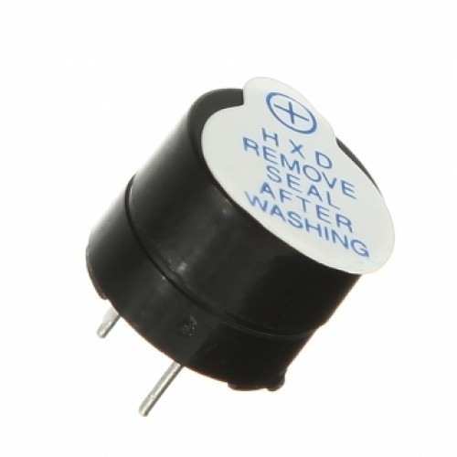
Breadboard – Cắm kết nối các linh kiện. Lắp ráp mạch thử nghiệm cho phần cứng
AMS1117 – Module chuyển đổi DC sang AC. Cấp nguồn 3.3v-5v cho tất cả linh kiện
LED và Buzzer 3V – Báo tín hiệu trạng thái

Slide 11
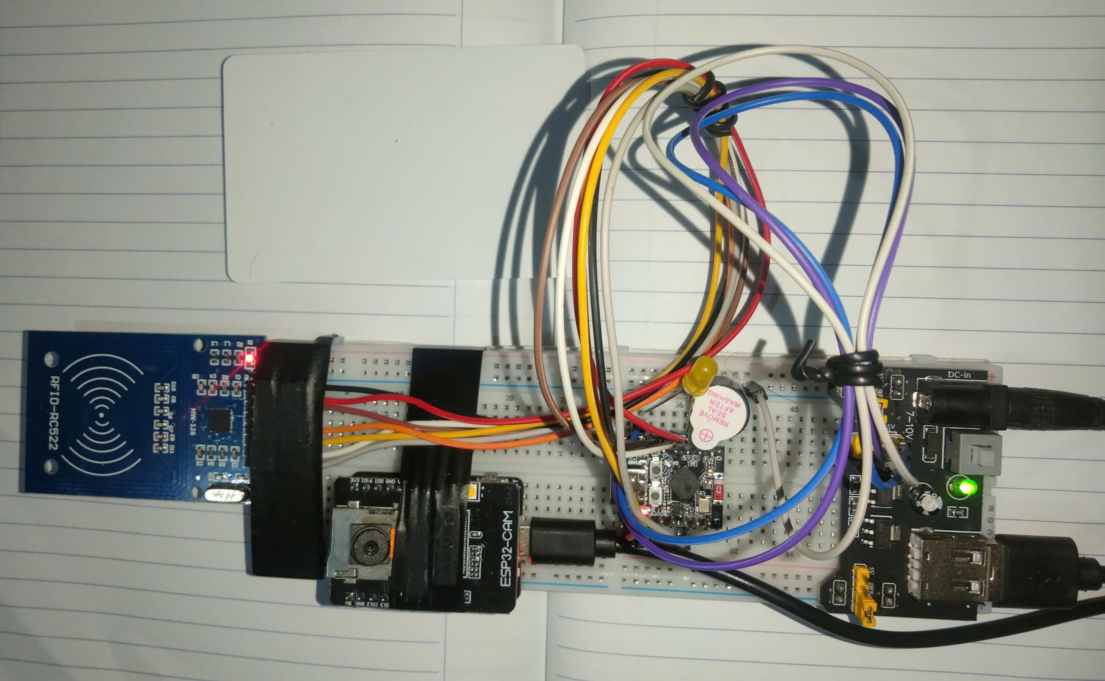
Toàn bộ phần cứng sau khi kết nối

Slide 12
ESP32-CAM
1.3 THIẾT BỊ, LINH KIỆN PHẦN CỨNG
ESP32-CAM là bo mạch phát triển tích hợp vi điều khiển ESP32 cùng camera OV2640, hỗ trợ Wi-Fi và Bluetooth
Chức năng: Gửi luồng stream camera và ảnh chụp
phương tiện để là đầu vào xử lý nhận diện biển số
Ảnh ESP32-CAM

Slide 13
2. Kiến trúc hệ thống

Slide 14
Desktop Application & Local Server
2.1 CÁC THÀNH PHẦN CỦA HỆ THỐNG PHẦN MỀM
Web Server
Web Application
Mobile Application

Slide 15
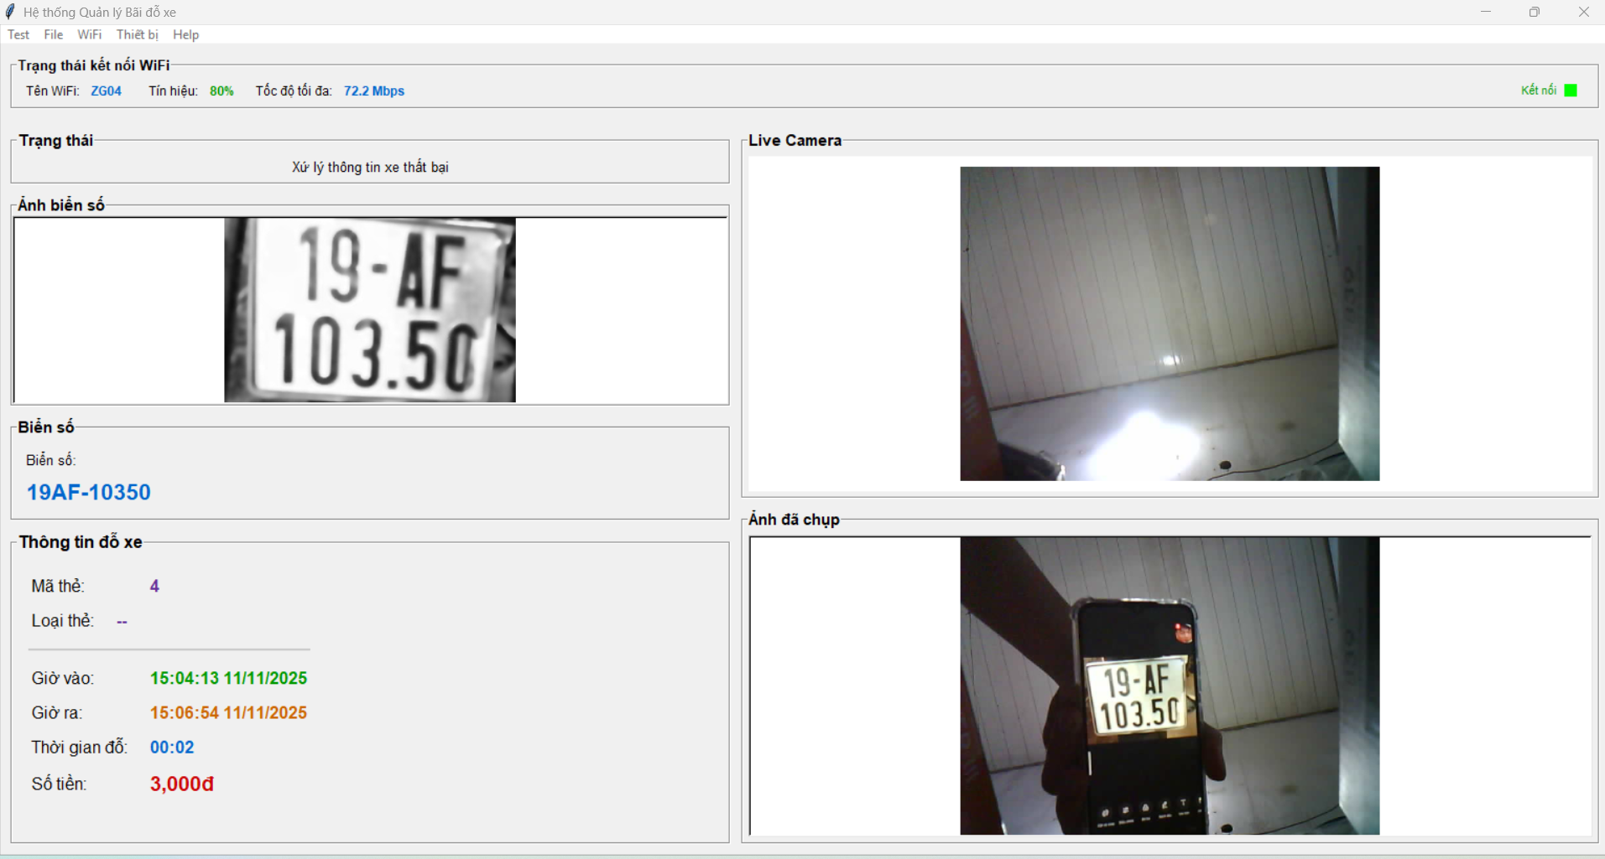
Desktop Application & Local Server
2.1 CÁC THÀNH PHẦN CỦA HỆ THỐNG PHẦN MỀM
Dành cho nhân viên quản lý cục bộ tại lối vào/ra.
Hiển thị trạng thái vào xe, giá tiền vé xe
Đóng vai trò là máy chủ cục bộ điều khiển các thiệt bị và đồng bộ dữ liệu trên Web Server
Sử dụng Tkinder và các thư viện chuẩn của Python

Slide 16
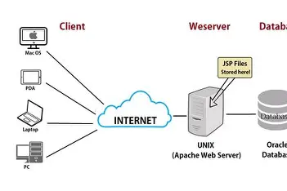
Web Server
2.1 CÁC THÀNH PHẦN CỦA HỆ THỐNG PHẦN MỀM
Máy chủ backend trên nền tảng đám mây.
Lưu trữ các dữ liệu quan trọng và cung cấp API cho các ứng dụng khác.
Xử lý các logic nghiệp vụ chính và cung cấp giao diện cho Admin quản lý.
Phát triển bằng công nghệ ReactJs và NodeJS

Slide 17
Web Application
2.1 CÁC THÀNH PHẦN CỦA HỆ THỐNG PHẦN MỀM
Moblie Application
Trang web cung cấp giao diện quản lý cho chủ bãi đỗ xe / nhân viên quản lý.
Giới thiệu hệ thống và các tính năng quản lý
Công nghệ sử dụng là React + Nodejs
Ứng dụng đơn giản dành cho người dùng cuối (người đỗ xe).
Cung cấp thông tin gửi xe được quản lý theo biển số xe / vé tháng
Công nghệ sử dụng là React Native

Slide 18

GIAO THỨC MTTQ
2.2 Giao thức sử dụng
Truyền tín hiệu điều khiển giữa Local Server với ESP32-C3 và ESP32-CAM
Truyền dữ liệu theo thời gian thực các thông tin như UID của thẻ; tín hiệu thành công, thất bại; lệnh điều khiển thiết bị

Slide 19
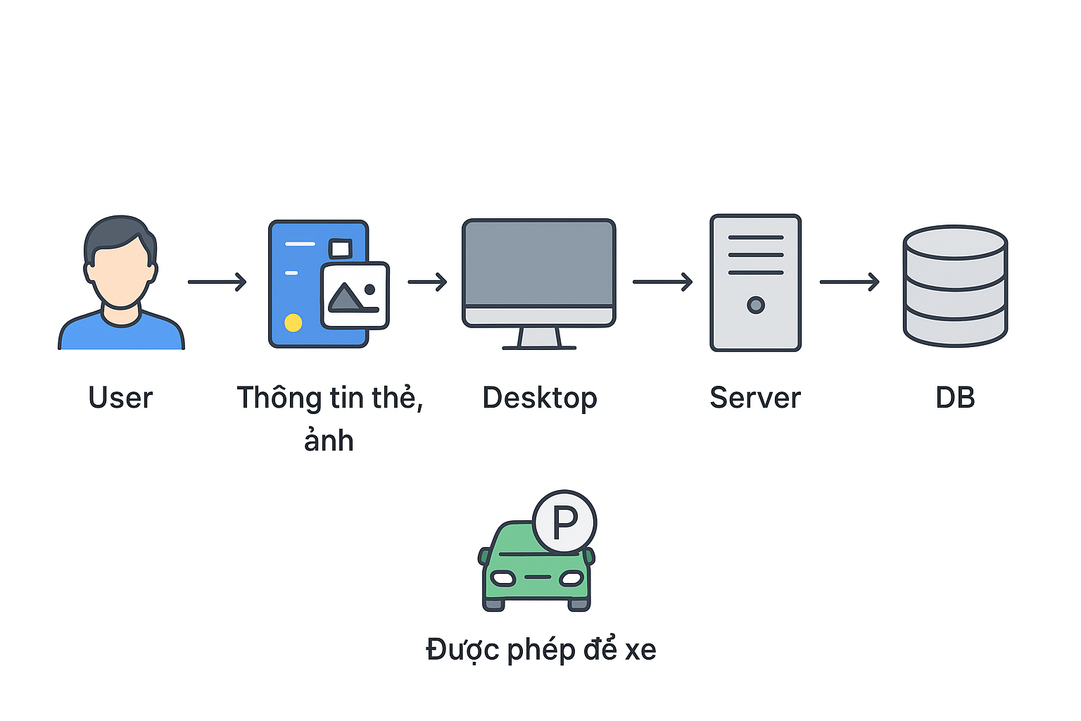
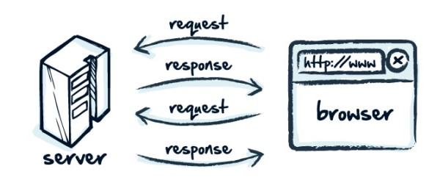
GIAO THỨC HTTP
2.2 Giao thức sử dụng
Được sử dụng cho việc truyền dữ liệu giữa Local Server và Web Server, cũng như cho việc giao tiếp với các ứng dụng phía người dung.
Cung cấp API cho Ứng dụng Web/Mobile.
Đồng bộ hóa dữ liệu giữa máy chủ cục bộ và Web Server.

Slide 20
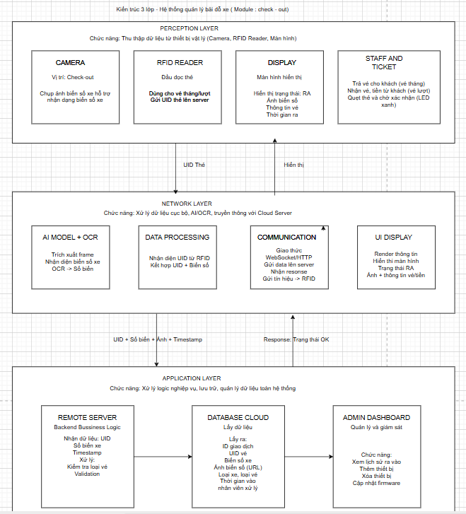
Sơ đồ
2.3 Mô hình 3 lớp

Slide 21
Perception Layer (Lớp cảm biến )
2.3 Mô hình 3 lớp
Chức năng : Thu thập dữ liệu từ các thiết bị vật lý (Camera, RFID Reader, Screen,...).
Các thiết bị chính bao gồm
Camera
RFID Reader ( đầu đọc thẻ)
Display ( màn hình hiển thị )

Slide 22
Network Layer ( Lớp truyền thông)
2.3 Mô hình 3 lớp
Chức năng: Xử lý dữ liệu cục bộ, AI/OCR, truyền thông với Web Server. Lớp này đóng vai trò là cầu nối giữa lớp vật lý và lớp ứng dụng.
AI Model + OCR : Trích xuất ảnh biển số, nhận dạng và đọc biển số từ luồng video/ảnh chụp. Sử dụng YOLO và OCR
Data Processing : Nhận UID, biển số và thực hiện chức năng validation
Communication : Sử dụng giao thức HTTP để gửi dữ liệu lên Server và truyền tín hiệu/ dữ liệu giữa máy chủ cục bộ với bộ đọc ghi thẻ/camera.

Slide 23
Application Layer ( Lớp ứng dụng)
2.3 Mô hình 3 lớp
Chức năng: Xử lý logic nghiệp vụ, lưu trữ, và quản lý dữ liệu toàn hệ thống.
REMOTE SERVER
DATA BASE (sử dụng Mysql)
ADMIN INTERFACE

Slide 24
CHECK IN
CHECK OUT
ADD MONTHLY TICKET
VIEW REPORT
MANAGE DEVICE
VIEW PARKING
2.4 Use case
Ghi nhận phương tiện vào bãi đỗ xe
Ghi nhận phương tiện rời bãi đỗ và thanh toán
Tạo vé tháng mới cho người có nhu cầu.
Xem báo cáo thống kê về bãi đỗ xe
Quản lý thêm hoặc xóa thiết bị
Xem thông tin chi tiết về xe gửi.

Slide 25
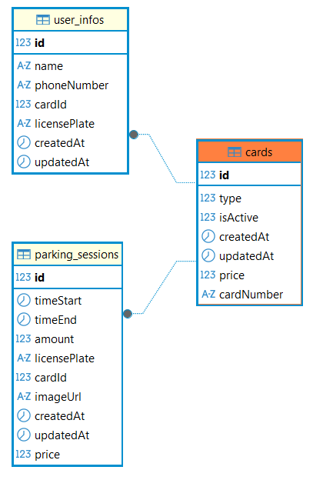
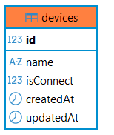
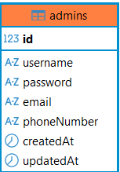
2.5 Cơ sở dữ liệu

Slide 26
3. Nhận diện biển số

Slide 27

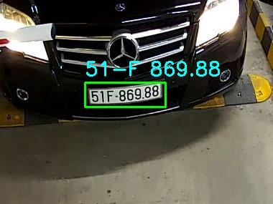
Nguyên lý hoạt động
3.1 MỤC TIÊU
Xây dựng một module AI nhận diện biển số xe nhanh chóng và có độ chính xác cao, nhằm đảm bảo hệ thống hoạt động mượt mà trong môi trường thực tế như bãi đỗ xe đông đúc.
Tiết kiệm chi phí so với hệ thống thủ công, bao gồm giảm nhân sự quản lý (từ 2-3 người/ca xuống còn 1 người giám sát), và tránh lỗi nhập liệu thủ công như nhầm lẫn ký tự biển số, dẫn đến tranh chấp với khách hàng.
Ưu tiên tự train model để tối ưu cho biển số xe Việt Nam, giúp tăng độ chính xác so với model chung và phù hợp với yêu cầu độ tin cậy
Lợi ích tổng thể: Tăng tính mở rộng cho các bãi đỗ lớn, như thêm nhiều camera mà không cần nâng cấp phần cứng lớn

Slide 28

3.2 NGUYÊN LÝ HOẠT ĐỘNG
Bước 1: Input ảnh toàn cảnh từ camera
Bước 2: Phát hiện vị trí biển số (Detection) sử dụng model YOLOv8, Model này xử lý tốt các trường hợp biển số bị che khuất một phần hoặc góc chụp lệch, với tốc độ cao phù hợp IoT
Bước 3: Cắt và xử lý ảnh biển số: Làm sạch nhiễu, điều chỉnh góc nghiêng, tăng độ sáng để đảm bảo chất lượng ảnh đầu vào cho bước nhận dạng.
Bước 4: Nhận dạng ký tự bằng OCR – Sử dụng thuật toán để đọc từng ký tự (chữ cái và số), xử lý các font chữ đặc thù của biển số Việt Nam, và sửa lỗi nhỏ như nhầm '0' với 'O' dựa trên ngữ cảnh
Ảnh đầu ra
Bước 5: Output: Ảnh biển số crop + Chuỗi ký tự biển số (ví dụ: "51-F 869.88") – Kết quả được gửi về cloud server

Slide 29
Nguyên lý hoạt động
3.3 CÔNG NGHỆ SỬ DỤNG
Model Detection: YOLOv8 (tự train trên dataset với khoảng 1000 ảnh) Model này nhanh (real-time detection) và chính xác cao, được chọn vì hỗ trợ tốt cho phần cứng IoT
Model Recognition: Sử dụng Tesseract OCR
Lý do tự train: Tăng accuracy cho biển số Việt thay vì dùng pre-trained model chung vì pre-trained thường chỉ đạt 70-80% do không quen với định dạng Việt
Công cụ: Python với OpenCV (xử lý ảnh) dùng để crop ảnh, filter nhiễu

Slide 30
3.4 KẾT LUẬN
Module AI giúp hệ thống gửi xe thông minh, chính xác, phù hợp IoT.
Ưu điểm nổi bật: Tự động hóa toàn bộ quy trình, dễ mở rộng cho bãi đỗ lớn

Slide 31
04. Cập nhật Firmware

Slide 32
FIRMWARE
Firmware là một loại phần mềm đặc biệt được nhúng (cài đặt cố định) vào bộ nhớ của các thiết bị điện tử
Hoạt động như một cầu nối hay hệ điều hành cấp thấp giúp phần cứng có thể giao tiếp, điều khiển và thực hiện các chức năng cơ bản theo lệnh từ người dùng hoặc phần mềm ứng dụng cấp cao hơn.
Là "bộ não" cơ bản quyết định cách thức hoạt động của thiết bị

Slide 33
CẬP NHẬT FIRMWARE
Là chức năng được thực hiện khi nhân viên kỹ thuật muốn thay đổi code điều khiển thiết bị đầu vào hiện tại cho mục đích thay đổi cập nhật/bảo trì.

Slide 34
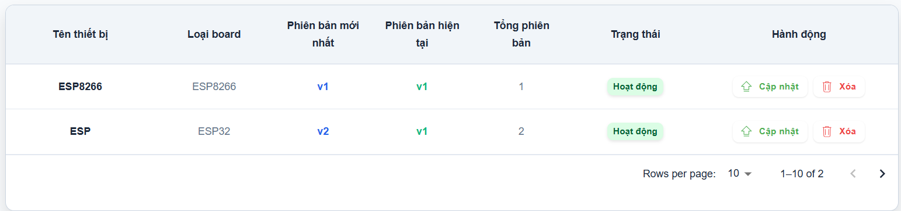
CÁC BƯỚC TRIỂN KHAI
1
Trong giao diện quản lý thiết bị, nhân viên ấn vào nút "Cập nhật" ở thiết bị muốn cập nhật firmware để tiến hành tải lên code firmware mới cho thiết bị.

Slide 35
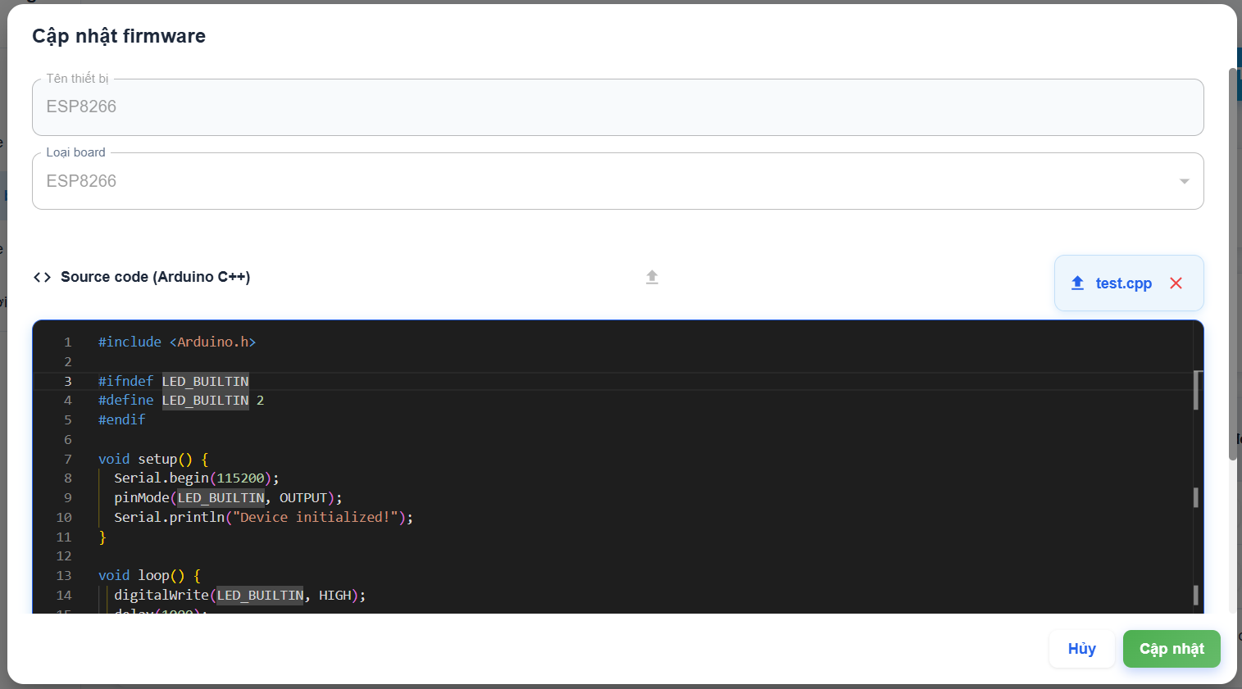
CÁC BƯỚC TRIỂN KHAI
2
Trong giao diện "Cập nhật firmware" người quản lý tiến hành tải lên hoặc viết đoạn code C++ vào code editor sau đó nhấn nút "Cập nhật"

Slide 36
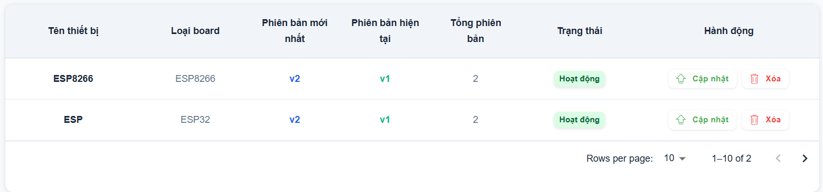
HOÀN TẤT TẢI LÊN VERSION FIRMWARE MỚI
Sau khi nhất nút "Cập nhật", đoạn code .cpp sẽ được biên dịch sang file .bin và được lưu tại firmware_versions/<devicename>/<version>.bin theo quy tắc devicename là tên của device, version là phiên bản của firmware, thông tin của thiết bị cũng sẽ được cập nhật vào bảng quản lý với phiên bản mới nhất và tổng số phiên bản đều được tăng lên 1

Slide 37
CƠ CHẾ TỰ ĐỘNG UPDATE VERSION CỦA ESP
Sau khi tải lên code firmware của version mới cho thiết bị, ESP của thiết bị sẽ tự động call API /check-version 5 giây 1 lần, nếu kết quả trả về cho thấy version firmware hiện tại của thiết bị thấp hơn version mới nhất của thiết bị, ESP sẽ tự động nạp code của version mới nhất vào firmware, thiết bị lúc đó cũng sẽ được chuyển sang trạng thái updating

